Slide 1
桥式起重机安全技术
博富特咨询
全面
专业
实用

Slide 2
关于博富特
博富特培训已拥有专业且强大的培训师团队-旗下培训师都拥有丰富的国际大公司生产一线及管理岗位工作经验，接受过系统的培训师培训、训练及能力评估，能够开发并讲授从高层管理到基层安全技术、技能培训等一系列课程。
我们致力于为客户提供高品质且实用性强的培训服务，为企业提供有效且针对性强的定制性培训服务，满足不同行业、不同人群的培训需求。
博富特认为：一个好的培训课程起始于一个好的设计,课程设计注重培训目的、培训对象、逻辑关系、各章节具体产出和培训方法应用等关键问题。

Slide 3
目 录
1、桥式起重机安全技术
2、职业道德
3、事故案例分析及预防
4、安全操作规程和起重指挥信号

Slide 4
1、桥式起重机安全技术
1.1桥式起重机的安全操作
因为使用不当，，管理不善或环境因素造成的事故，比设计制造安装缺陷而造成的事故要 多得多。因此，加强管理，纠正人为错误，提高驾驶员操作水平和维修排故能力时预防或降低起重伤害事故的重要措施。
1.2桥式起重机的安全装置
1.3桥式起重机电气安全

Slide 5
1.1.1桥式起重机的基本安全操作方法
一、稳钩操作
二、物件翻身操作
三、满载吊运时的操作
四、同跨相邻行车靠拢的操作
五、两（多）车抬物的操作
六、双吊钩起重机的操作
七、判断物件超载和起重机故障的操作
八、吊钩逼近指挥人员的操作
九、特殊情况的操作
十、电磁吸盘起重机的操作

Slide 6
一、稳钩操作
驾驶员在操纵起重机的过程中基本要求是：稳、准、快、安全、合理。其中稳是准、快、安全、合理的前提。稳也是最基础的操作技术。稳就是起动、制动平稳，吊钩或负载不得游摆。所谓稳钩，是使摆动着的吊钩平稳地停于所需位置或使吊钩随起重机平稳运行的操作方法。

Slide 7
1、常见吊钩游摆的种类：
①横向游摆；②纵向游摆；③斜向游摆；
④综合性游摆（游圈钩）；
⑤吊钩与被吊物件相互游摆
2、游摆的形成
3、吊钩游摆的原因
4、游摆的防止
5、游摆的消除

Slide 8
二、物件翻身操作
1、为确保物件翻转过程中的安全，驾驶员应掌握的关键：
（1）正确估计被翻物件的重量及其重心的位置；
（2）根据被翻物件特点，结合现场具体起重设备条件，确定翻转方案；
（3）根据选择的翻转方案，正确选择吊点和捆绑位置；
（4）操作熟练，时刻控制被翻物件，力求起动、制动平稳，防止冲击；
（5）翻转操作中还必须保证：地面人员的人身安全，起重机不受冲击、振动、被翻物件本体不被碰撞，以及翻转区域（范围）内其他物体或设备不被碰撞。

Slide 9
2、兜翻操作的安全须知事项：
（1）被翻物体要不怕碰撞。加工后的精密件易损坏、变形的物品不允许兜翻。
（2）兜挂位置要合适
（3）操作要正确
（4）要有安全措施

Slide 10
3、带翻操作的安全注意事项：
（1）被翻物体吊起一端后，另一端保持在原地，不得移动，并不宜将物体吊离地面。要保证钢丝绳一直处于绷紧状态，避免钢丝绳松弛时翻转，造成冲击和意外事故。
（2）在斜拉物体时，吊绳与垂直方向的斜角不超过5度，一般在3度左右，若在5度范围内不能翻转 ，必须改变吊挂方向或采取其他措施。如在被翻物体着地的一侧加垫木，使重心移向要翻的一边，也可改变系结点和吊点，增加物体重心的不稳定性，使之容易翻到。
（3）在物体被带翻的瞬间，须及时校正大车和小车，使吊钩随着物体的翻转始终保持垂直。吊钩在不垂直情况下起、落时，钢丝绳易从滑轮槽中脱出。作业后应检查钢丝绳是否出槽，若出槽应及时处理。

Slide 11
4、游翻操作
5、空中翻转及其安全注意事项
空中翻转的安全注意事项：
（1）正确估计物体的重量及其重心位置；
（2）正确选择吊点和捆绑位置；
（3）防止翻转物割断钢丝绳，保证物件不被钢丝绳损坏；
（4）防止翻转过程中物件变形；
（5）防止翻转过程中物件的自引翻转。

Slide 12
九、特殊情况的操作：
1、制动器失灵的操作法
如控制手柄转到零位，吊钩或车体仍在运行，这就是制动器失灵，其故障原因有机器损坏、电器故障、“假象”失效三种。
2、吊运中突然停电或电压显著下降的操作
3、起升机构接触器粘连、吊物升降失控的操作
4、重物降落制动器打不开的操作
5、控制器失控的操作

Slide 13
1.1.2起重机操作中必须注意的若干问题
一、不准挂负荷下车或将吊物长时间吊挂在空中
二、不可将控制手柄从正转位置直接转到反转位置
三、不能把限位开关当操纵装置
四、起重物件不准超载
五、必须尽可能避免歪拉斜吊现象出现
六、上、下行车应注意安全
七、驾驶员安全操作的十项要求

Slide 14
超载危害：
1、超载易损坏起重设备，使钢结构变形甚至厂房受损；
2、超载钢丝绳易断裂，制动器失效；
3、起重机各工作机构使用寿命短。
1.1.3确保制动器的可靠性
一、必须正确调整制动距离
二、制动距离的确定

Slide 15
三、制动器刹不住重物，产生溜钩的原因
1、主弹簧压力不够或损坏；
2、活动关节无润滑而被卡阻；
3、制动轮上有油污；
4、闸瓦材料过度磨损使副弹簧全部压缩；
5、杠杆锁紧螺母松动、杠杆窜动；
6、超载使用。

Slide 16
1.1.4注意加强驾驶员与地面人员的联系
信息处理不完善往往会诱发事故。因此驾驶员应频繁的和地面人员交流信息，尤其在下述情况下必须加强联系发出警告信息信号，以有效地减少识别和判断的失误，大幅度的减少人为失误事故的频率。
一、起升和下降物件时或开动大车和小车时；
二、起重机的吊具接近地面人员时；
三、起重机接近同跨或上下层其他起重机时；
四、起重机吊物从视界不清处所通过时；
五、在吊运通道上有人停留时；
六、遇到指挥信号不明或发现指挥有错误时；
七、发现挂、吊、运行有肯能发生意外时；

Slide 17
1.1.5注意掌握操作周围环境特点
一、掌握地面操作人员的特点和活动规律，有利于协调配合和控制、消除突然事故的发生；
二、掌握常吊物品的性质特点和重量、积累安全操作经验；
三、掌握生产工艺的特点、生产要求和不同的操作程序，避免或减少误操作。
四、掌握周围环境特点，如高温、噪声、粉尘、有毒有害气体、眩光、障碍物、运行通道状况等。熟悉周围环境特点可以使自己有充分的思想准备做好防范措施、有利于防患于未然。
五、掌握搭班驾驶员和指挂工的生理、心理因素等特点。如年龄、能力、性格、情绪以及操作特点。以达到知己知彼、配合默契、共同搞好安全操作。

Slide 18
1.1.6加强安全管理和检查、维修、保养工作，使故障得到有效控制
一、起重机驾驶员操作前或交接班时应该做的工作
二、起重机驾驶员操作后或交班时应做得工作
三、做好起重机零部件的润滑保养工作
四、配合做好起重机检修工作

Slide 19
1.2桥式起重机的安全装置
1.2.1制动器
1.2.2限位器
一、上下极限限位器
二、行程限位器
1.2.3起重量限制器
一、杠杆式起重量限制器
二、弹簧式起重量限制器

Slide 20
1.2.4防冲撞装置
1.2.5缓冲器
一、橡胶缓冲器
二、弹簧缓冲器
三、液压缓冲器
1.2.6夹轨器
一、手动螺杆夹轨器
二、弹簧式电动夹轨器

Slide 21
1.2.7安全隔离设施
一、传动机构防护罩壳
二、吊钩安全防护板
三、车轮安全防护挡板
四、钢丝绳安全套环
五、安全防护栏和防护圈
六、安全通道
七、安全标记

Slide 22
1.2.8特殊防护设施
一、防雨设施
二、防暑降温和防寒保暖设施
三、防尘防毒和防火防爆设施

Slide 23
1.3桥式起重机电气安全
1.3.1电流对人体伤害
1.3.2动力电路故障原因分析
一、定子电路
1、断路故障
2、短路故障
二、转子电路
1、断路故障
2、短路故障

Slide 24
1.3.3电气安全防护装置
一、紧急开关；
二、安全门联锁；
三、安全接地装置；
四、安全电压照明灯；
五、安全信号装置；
六、安全防雷装置；
七、供电滑线（拖令线）的安全防护；
八、照明设施；
九、操纵开关防护设施；
十、大车导电线防护挡架

Slide 25
1.3.4 常见电器故障的原因分析
电器设备是起重机上比较复杂的部分，它在冲击、震动与摆动条件下工作，容易发生故障，特别是在高温、多灰尘、潮湿的环境中工作的起重机，更容易发生故障。电器设备发生故障不但会造成停车影响生产，而且还可能发生事故。
电器设备主要包括电动机、电磁铁、控制器、控制屏、电阻器、保护配电柜、导电器、滑线装置以及主、副电路。

Slide 26
2、职业道德
2.1职业道德的基本概念
2.2社会主义职业道德的特点
2.3桥式起重机驾驶员职业道德规范
2.4起重驾驶员应该严格遵守“十不吊”

Slide 27
起重驾驶员应该严格遵守“十不吊”：
1、指挥信号不明或违章指挥不吊；
2、超负荷或负荷不清不吊；
3、工件紧固不牢不吊；
4、吊物上面站人或有浮置物不吊；
5、安全装置失灵不吊;
6、光线阴暗看不清现场物体不吊；
7、工件埋在地下不吊；
8、斜拉工件不吊；
9、棱刃物体没有衬垫措施不吊；
10、机械设备有故障有异声不吊。

Slide 28
行车行驶“两不撞”
一、行车与行车不能相撞；
二、起重设备吊物不能与人、其他物件碰撞。

Slide 29
3、事故案例分析及预防
起重伤害事故的发生不仅有人的不安全因素，也有物的不安全状态，大量事故教训告诉我们，绝大多数事故是可以防范的。这就要求我们每个驾驶员严格遵守安全规章制度、操作规程；执行“十不吊”运用科学方法预测预防；平时加强对起重设备、吊索具检查，按标准判废更新；对设备上得安全防护系统装置和设施应做到“静态到位、动态可靠”；发现隐患及时整改，才能防患于未然。

Slide 30
如果一旦发生事故或苗子，必须按“四不放过”原则处理。即“群众和干部没有受到教育不放过；事故原因不查清不放过；责任者没有受到处理不放过；整改措施不落实不放过”。借鉴血的教训，进一步认识客观事物，寻找事故规律。从这个意义上说，“亡羊补牢”是值得的，也是必须的。

Slide 31
事故案例
事故经过：某公司一台30吨行车，因为跨间大车轨道不平，震动较大，接触器在运行中经常被震掉闸，行车工马某为了使接触器在运行中不断开，便在合闸后用一斜形木块直接插入接触器外罩，使接触器动、静磁铁贴在一起。当马某用主钩吊一大型工件时，因副钩碍事，便边开动大车，水平移动工件；边升副钩，由于马某只注意主钩运行情况，忘记了副钩仍在上升，只听一声巨响，副钩钢丝绳被拽断，吊钩掉落在吊运的工件上又反弹掉在地面，将正在一边工作的焊工程某砸到，造成脾破裂，内脏大出血致死。

Slide 32
主要原因分析：
1、行车驾驶员人为用木块塞住接触器的吸铁造成整个安全防护系统失灵，导致副钩冲顶断绳坠落伤人；
2、行车驾驶员操作上失误，进入人群工作区未打铃告知地面人员注意避让，在思想上依耐限位当刹车用；
3、轨道不平，电器故障维修不善。

Slide 33
4、安全操作规程和起重指挥信号
1、行车、龙门吊驾驶员安全操作规程
2、起重司机安全操作要求
3、起重指挥、挂钩工安全操作规程
4、起重吊装指挥、挂钩工安全操作规程
5、起重装卸搬运安全操作规程
6、起重吊运指挥信号（通用手势信号）

Slide 34
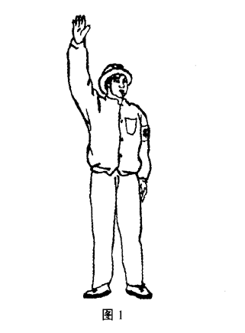
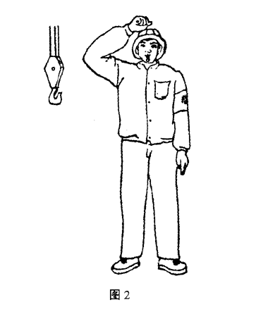
预 备
要主钩

Slide 35
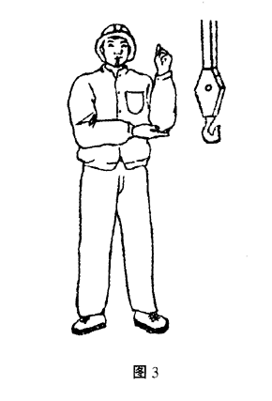
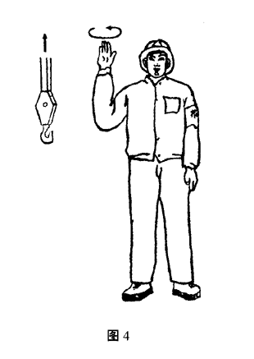
要副钩
吊钩上升

Slide 36
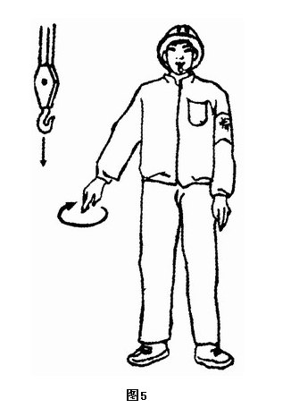
吊钩下降

Slide 37
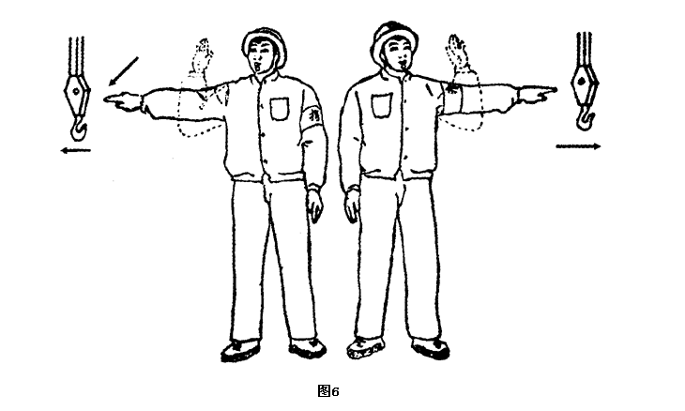
吊钩水平移动

Slide 38
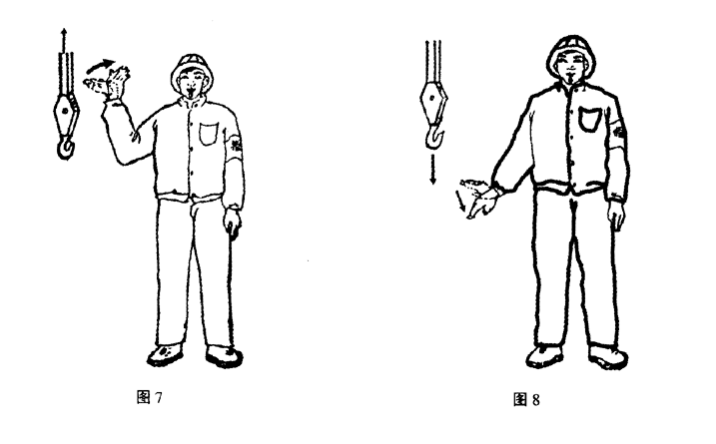
吊钩微微上升
吊钩微微下降

Slide 39
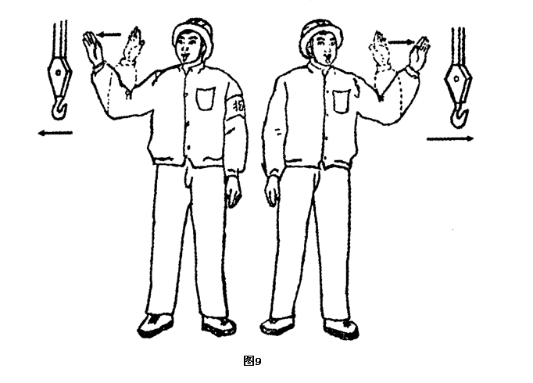
吊钩水平微微移动
吊钩水平微微移动

Slide 40
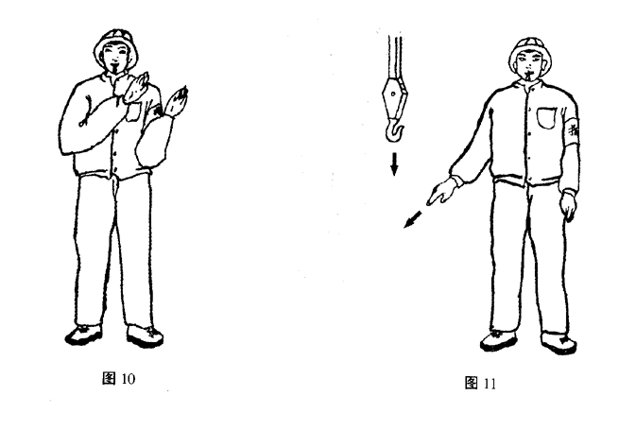
微动范围
指示降落方位

Slide 41
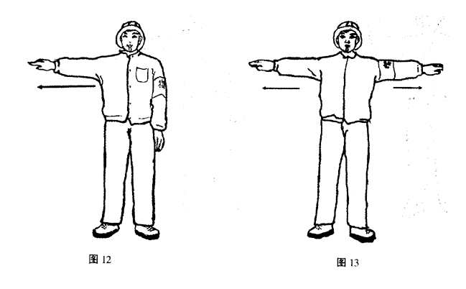
停止
紧急停止

Slide 42
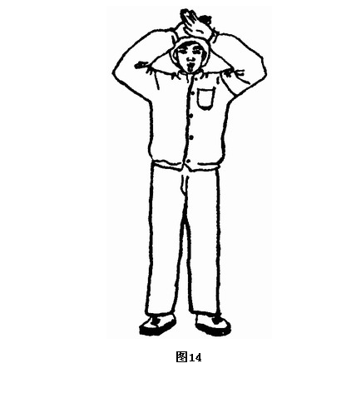
工作结束

Slide 43
起重指挥的音响信号：
1、“预备”、“停止”一长声
2、“上升” 二短声●●
3、“下降” 三短声●●●
4、“微动” 断续短声●○●○●○●
5、“紧急停止”急促的长声
司机使用的音响信号：
1、“明白” 服从指挥 一短声●
2、“重复” 请求重新发出信号 二短声●●
3、“注意” 长声

Slide 44
行车、龙门吊驾驶员安全操作规程：
1、驾驶员必须经过专业培训，持证上岗操作。
2、开车前应认真检查机械电器部位，安全装置是否齐全、灵敏、有效，吊钩、钢丝绳是否完好。工作前必须试车，并在运行记录中签字记录。
3、驾驶员在行车动作前应响铃警示，同时对任何人发出的紧急信号必须立即采取应急措施，升、降、运行物件时，发出提醒信号。
4、行车双钩吊物时，必须同步，吊物要求保持水平，不得倾斜，严禁超负荷吊装。
5、驾驶员必须听从起重指挥的指挥，密切配合，作业做到稳、准、安全。制动停车时，不允许打反车进行制动停车。
6、行车运行中发现异常情况，应立即停车检查，并向有关部门报告，经高速整修理后，方可投入使用。

Slide 45
7、严格执行“十不吊”“二不撞”之规定，并做到：一慢、二看、三通过。
8、作业时，若忽然停电，应将所有控制器手柄扳回零位，切断电源，吊物下禁止人员接近，并立即采取安全措施。
9、空中运行时，吊具位置不得低于2米的高度。
10、禁止利用限位开关作为正常操作下停电，限位开关只是在操纵设备意外不良或司机操做疏忽时才让它起作用。
11、行车运转时，如果作反向运转时，应将控制的操作手柄先扳回零位，并略作停顿，再打开反向操作。
12、操作控制器时，不宜瞬时由零档推向额定速度档，应当逐档推动。
13、同一轨道上，有两台或两台以上的行车同时作业时，应保持3—5米的距离，严禁用另一台顶推另一台行车。
14、严禁酒后操作，工作时集中思想，不准谈笑打闹，打瞌睡，看小说等。无关人员不准进入驾驶室。

Slide 46
15、维修人员及操作人员进入桥架时应设有自动断电装置或事先切断电源。
16、保养或抢修时，设立监护人员，并挂好醒目警示牌，抢修人员必须戴保险带和穿软底鞋，桥架下端严禁人员接近。
17、工作完毕后，起重吊钩不允许吊有重物，行车应停放在停机线上，并固定将吊钩上升到上部位置，小车停放在两条轨道中间，切断电源。
18、钢丝绳在卷筒上必须排列整齐，尾部压牢，工作中最少保留三圈以上。
19、作业时司机应与地面人员密切配合，执行规定的指挥信号，司机应按照指挥人员的信号操作。当信号不清或错误时，司机可拒绝执行。

Slide 47
起重司机的操作安全要求
起重司机的技术素质和安全操作是保证设备安全运行无事故得重要条件。起重司机要严格遵守起重机械安全技术规程、操作规程和岗位责任制等制度和要求。
1、司机应严格遵章守纪，严守工作岗位。当班司机密切注意起重机的运行情况，发现机件，安全装置等有缺陷或故障时，应迅速将情况向有关部门汇报，及时组织排除和检修。故障未排除，不准继续操作。
2、交接班时，应对制动器、吊钩、吊具和钢丝绳及安全装置进行检查，若有故障应及时排除。
3、司机应服从预订指挥人员的信号进行操作，信号不明时应问清楚，若确认信号有误有可能发生事故，有权拒绝执行。对紧急停车信号，无论何人发出，均应紧急停车。

Slide 48
4、开车前必须鸣铃示警，平稳起重，逐档加速，起运中吊物近人时，应给以铃声报警。起重机运行时，严禁人员上下和进行检修工作。严禁超负荷作业，严禁一切人员在吊物下站停和通过。
5、当司机确认机上和周围无闲杂人员，才允许闭合主电源。闭合主电源时，所有控制器手柄均应置于零位。
6、起重作业人员和维修人员，应经常检查各自负责的设备和吊具，以保证安全运行。在进行修理、加油、清洁等工作时，起重机应处于停止运行，切断电源状态并执行挂牌制度。起重机停止作业后，司机应将设备稳妥停在规定的地方区域，并将空钩升至上限位置。
7、司机操作时，不得利用极限位限制器进行停车，一般情况下，不得利用反车倒档进行制动。

Slide 49
感谢聆听
资源整合，产品服务
↓↓↓
公司官网 | http://www.bofety.com/
如需进一步沟通
↓↓↓
联系我们 | 15250014332 / 0512-68637852
扫码关注我们
获取第一手安全资讯
微信公众号
抖音

